Slide 1
Biblioteka automatycznej anotacji obiektów
Weronika Sieracka
Aleksander Górecki
Sebastian Robak

Slide 2
Odświeżony plan pracy
Detektor (YOLO v3) - wybrany, można zawsze zmienić - trenowanie - detekcja
Dataset (zbiór danych do trenowania i walidacji) - COCO - konwersja formatów etykiet
Sposób wyboru obiektów do ręcznej anotacji - na początek wybieramy metodę opartą na pewności, że dany obiekt jest obiektem danej klasy (0..1) - docelowo chcemy opracować własną metodę wybierania obiektów
Pętla active learning

Slide 3
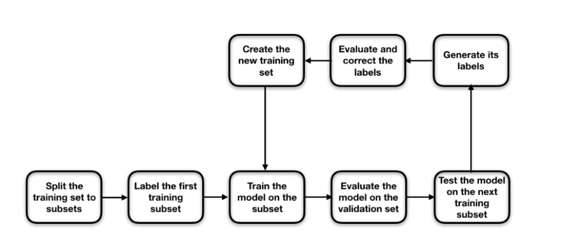
Proponowana platforma aktywnej nauki dla wykrywania obiektów

Slide 4
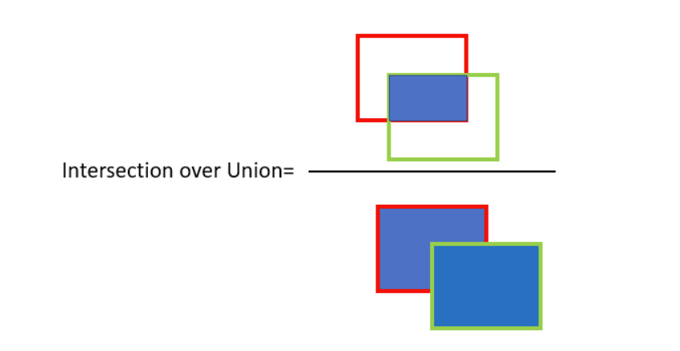

Slide 5
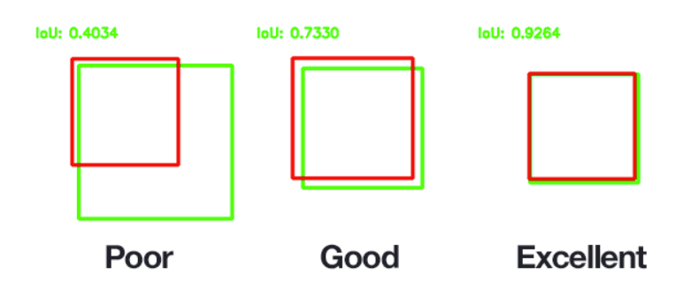
Współczynnik Jacacarda

Slide 6
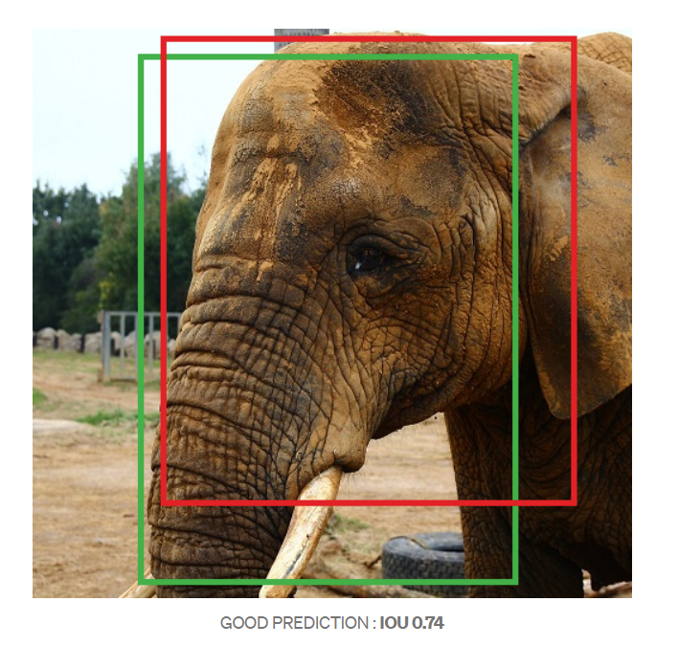
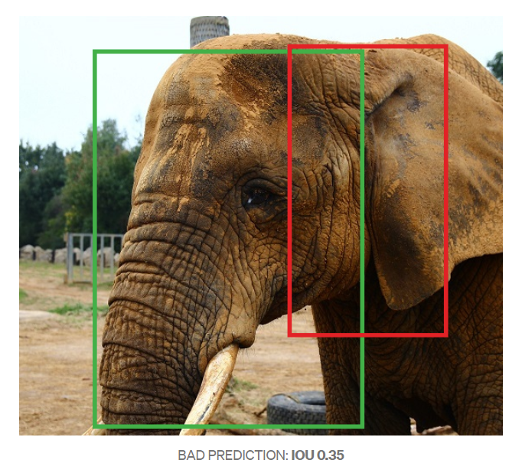
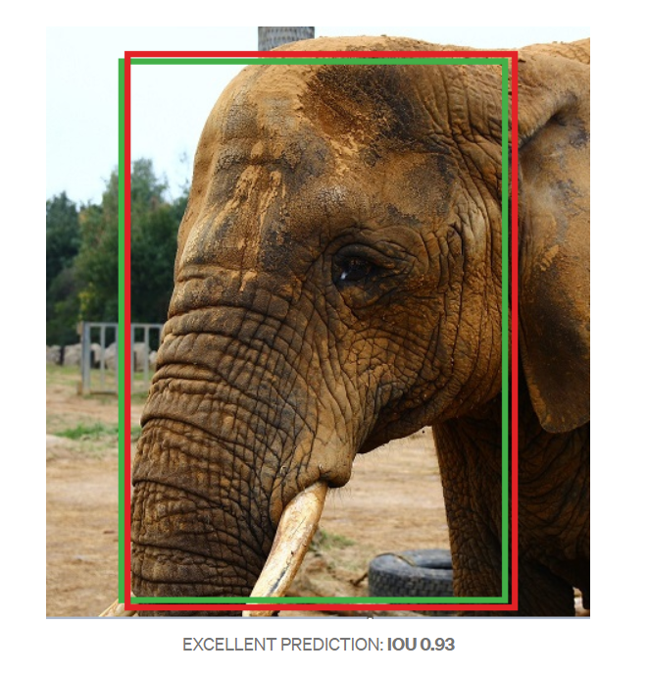

Slide 7
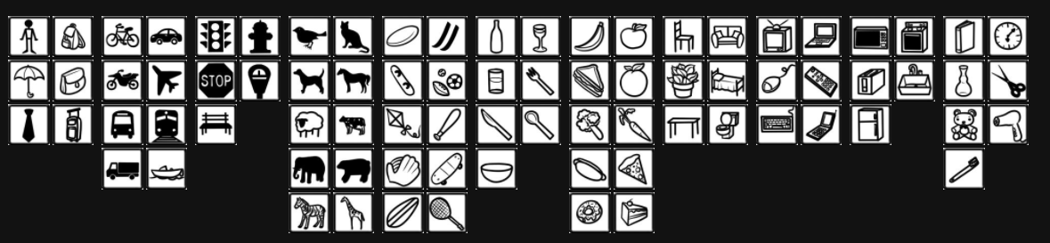
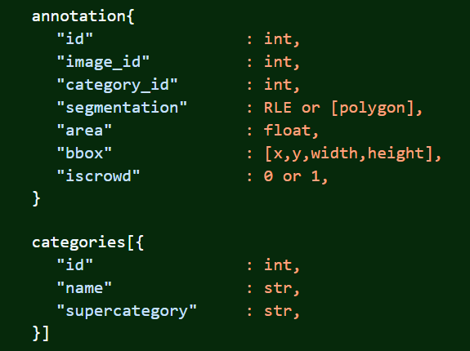
MS COCO
80 object categories
330k images
200k labeled images
JSON

Slide 8
YAML
Język stosowany przez aplikacje działające na zbiorach danych.
Jest czytelny dla ludzi.
Jego zastosowania mogą być spełniane przez format XML, jednak YAML charakteryzuje się prostszą, podobną do Pythona składnią.
Najczęściej jest formatem zapisu plików konfiguracyjnych.
Rozszerzenia nazw plików: .yaml, .yml

Slide 9
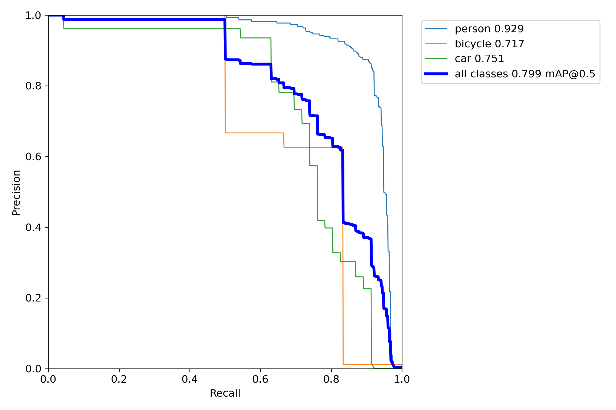
Krzywa PR (precyzja - czułość)

